Slide 1




第25章概率初步
25.1.1随机事件
学.科.网

Slide 2
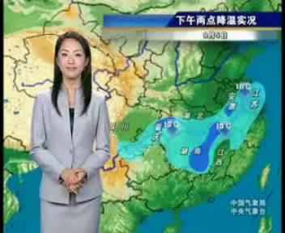



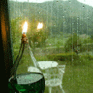
天有不测风云
例如：天气预报说明天降水的概率为90%，就意味明天很大可能下雨。
刮风
闪电
天晴
下雨

Slide 3


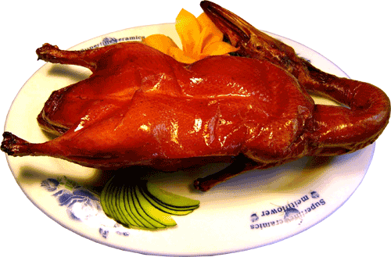
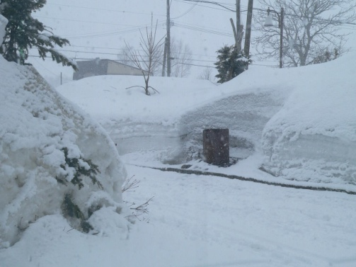
下列现象哪些是必然发生的，哪些是不可能发生？
①木柴燃烧,产生热量
②明天，地球还会转动
③煮熟的鸭子，飞了
④在0⁰C下，这些雪融化

Slide 4

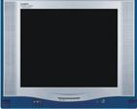
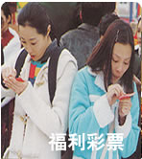
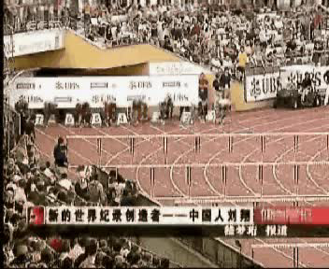
打开电视正在播刘翔夺冠的体育片
这两人各买1张彩票，她们中奖了

Slide 5

1、想一想：５名同学参加讲演比赛，以抽签方式决定每个人的出场顺序。签筒中有５张形状大小、完全相同的纸签，上面分别标有出场的序号１、２、３、４、５，小军首先抽签，他在看不到纸签上数字的情况下从筒中随机（任意）地取一张纸签，请考虑以下问题
1.抽到的序号有几 种可能的结果？
形状大小相同的签
答：1、2、3、4、5。
2.抽到的序号小于6吗？
答：一定是
2
3
4
3.抽到的序号会是0吗？
3
1
？
5
1
答:不可能
2
4.抽到的序号会是1吗？
答：可能是，也可能不是。

Slide 6

活动3
玩一玩
2、投掷一个质地均匀的正方体骰子。骰子六个面上分别刻有1到6的点数。每组同学掷10次并记录结果，并完成以下练习。
必然事件
不可能事件
（1）可能出现哪些点数？
（1、2、3、4、5、6）
（2）出现的点数大于0。
（3）出现的点数是7。
（4）出现的点数是4。
在（2）（3）（4）三种结果中哪些是必然发生的？哪些是不可能发生的？哪些有可能发生也有可能不发生？
（必然发生）
随机事件
（不可能发生）
（可能发生也可能不发生）

Slide 7

要判断事件是不是随机事件还应注意：必须在一定的条件下进行。
活动4
说一说
3、盒中有4个黄球，2个白球，摸出一个球是白球，这一事件是随机事件吗？
不是。如果白球都有一个小洞的前提条件下摸白球是必然事件。如果看着摸一样是必然事件。
★盒中有4个黄球，2个白球，这些球的形状、大小、质地等完全相同。在看不到球的条件下，随意摸出一个球是白球，这一事件是随机事件吗？
是

Slide 8

在一定条件下
在一定条件下
必然会发生的事件
必然事件
不可能发生的事件
不可能事件
可能发生也有可能不发生的事件
随机事件

Slide 9

自由讨论
下面情况是什么事件。

Slide 10


某电话机在1分钟内收到2次呼叫
是随机事件

Slide 11

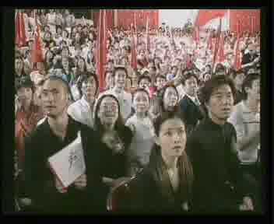
2008年奥运会在北京举办!
答：必然事件。

Slide 12
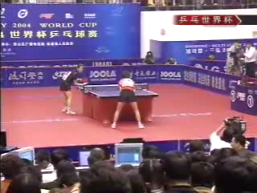

判断下面事件是什么事件？
我国运动员张怡宁、王楠在最后决赛中会师
  冠军属于中国
  必然事件
  冠军属于外国选手
不可能事件
冠军属于王楠
随机事件

Slide 13


世界是你们的,我听你说
1、下列事件中，哪些是必然事件的，哪些是不可能
事件的，哪些是随机事件。（课本p138练习）
必然事件
（1）通常加热到100℃时，水沸腾；
随机事件
（2）篮球队员在罚线上投篮一次，未投中；
随机事件
（3）掷一枚骰子，向上的一面是6点；
不可能事件
（4）度量三角形的内角和，结果是360°；
（5）经过城市中某一有交通信号灯的路口，
遇到红灯；
随机事件
（6）某射击运动员射击一次，命中靶心。
随机事件
2、请同学们举出一个现实生活中随机
事件的例子 。
加油

Slide 14
活动五：盒子中装有4个黄球2个白球，这些球形状、大小、质地等完全相同，在看不到球的条件下，随机地从袋子中摸出一个球。你想一下：究竟
⑴摸出的这个球是白球还是黄球？
⑵如果两种球都有可能被摸出，那么“摸出黄球”和“摸出白球”的可能性一样大吗？
可能是白球，也有可能是黄球.
随机事件发生可能性有大小
你们再想一想，不同的随机事件发生的可能性会不会相同呢？
由于两种球的数量不等，所以摸出白球的可能性小。

Slide 15

通过从盒中摸球的实验，有谁可用课本一句
话总结随机事件发生的可能性的特点呢？
大家议一议！
一般地，
1、随机事件发生的可能性是有大小的，
不同的随机事件发生的可能性的大小
有可能不同。

Slide 16

探究活动
★盒中有4个黄球，2个白球，这些球的形状、大小、质地等完全相同。在看不到球的条件下，要使摸出白球和黄球的可能性一样大,你有什么办法吗?
关键:使盒中黄球和白球的数目相同.

Slide 17
想一想：如图，标有四种颜色的转盘，甲、乙两人做转盘游戏，每人转动一次转盘，规定指针落在红色区域则甲胜，落在黑色区域则乙胜，这游戏公平吗？谈谈你的理由。
答：不公平。理由如下： 转盘中，红色区域的面积比黑色区域的面积大，指针落在红色区域的可能性比落在黑色区域的可能性大，因此，甲获胜的可能更大。
如果要想游戏公平，你有好方法吗？
关键：指针所对面积区域相等。

Slide 18

活动6
练一练
1、说一说下列事件哪些是必然事件？哪些是不可能事件？哪些是随机事件？
（1）地球上抛向空中的球会下落。
（2）度量三角形的内角和，结果是360度。
（3）经过城市中一有交通信号灯的路口，遇到 红灯。
必然事件
不可能事件
随机事件
2、想一想：已知地球上陆地面积与海洋面积之比为
3:7，如果宇宙中飞来一块陨石落在地球上，可能性
大的是“落在海洋里”还是“落在陆地上”。
落在海洋里

Slide 19
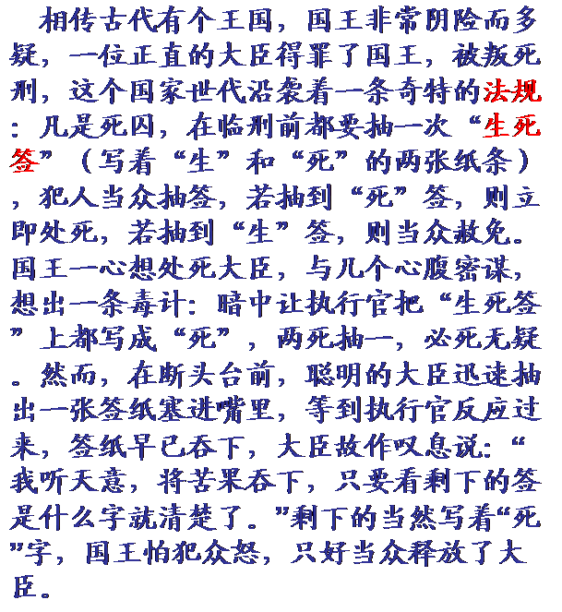
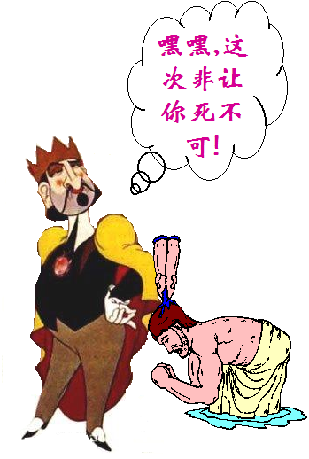
给你讲个故事吧

Slide 20
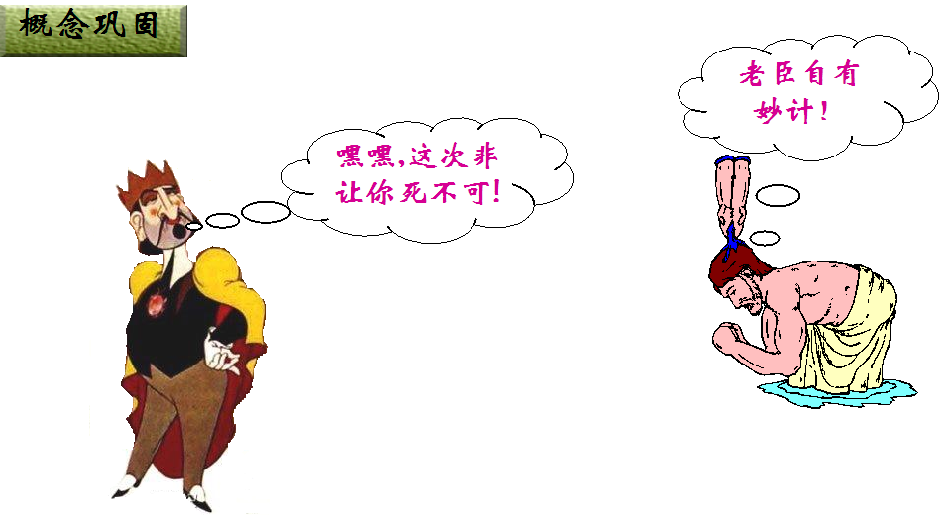

请你想一想？
（1）在法规中，大臣被处死是什么事件？
随机事件
（2）在国王的阴谋中，大臣被处死是什么事件？
必然事件
（3）在大臣的计策中，大臣被处死是什么事件？
不可能事件

Slide 21
●请你把这节课你学到了东西告诉你的同
位，然后告诉老师？
在一定条件下
一定会发生
必然事件
现
象
不可能会发生
不可能事件
可能会发生
随机事件
一般地,随机事件发生的可能性是有大小的,不同的随机事件发生的可能性的大小可能不同。

Slide 22
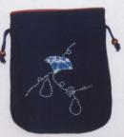
考考你
1、下面第一排表示各袋中球的情况，请你用第二排的语言来描述摸到红球的可能性的大小，并用线连起来。
0个红球
10个白球
2个红球
8个白球
5个红球
5个白球
9个红球
1个白球
10个红球
0个白球
一定摸
到红球
很可能
摸到红球
可能摸
到红球
不大可能摸到红球
不可能
摸到红球

Slide 23
走近中考
1、（05广东）4个红球、3个白球、2个黑球放
入一个不透明的袋子里，从中摸出8个球，恰好
红球、白球、黑球都摸到，这件事情是（ ）
A．随机事件 B．不可能事件
C．很可能事件 D．必然事件
D
2、(05佛山 )下列事件中是必然事件的是( ).
A.早晨的太阳一定从东方升起
B.佛山的中秋节晚上一定能看到月亮
C.打开电视机，正在播少儿节目
D.张琴今年14岁了，她一定是初中学生
A

Slide 24

3（06佛山）下列说法中，正确的是（ ）
A．买一张电影票，座位号一定是偶数
B．投掷一枚均匀硬币，正面朝上
C．三条任意长的线段可以组成一个三角形
D．从1，2，3，4，5这五个数字中任取一个数，
取得奇数的可能性大
D
B
4（06厦门）下列事件中是必然事件的是( )
A. 打开电视机，正在播广告.
B. 从一个只装有白球的缸里摸出一个球，摸出的
球是白球.
C. 从一定高度落下的图钉，落地后钉尖朝上.
D. 今年10月1日 ，厦门市的天气一定是晴天.

Slide 25
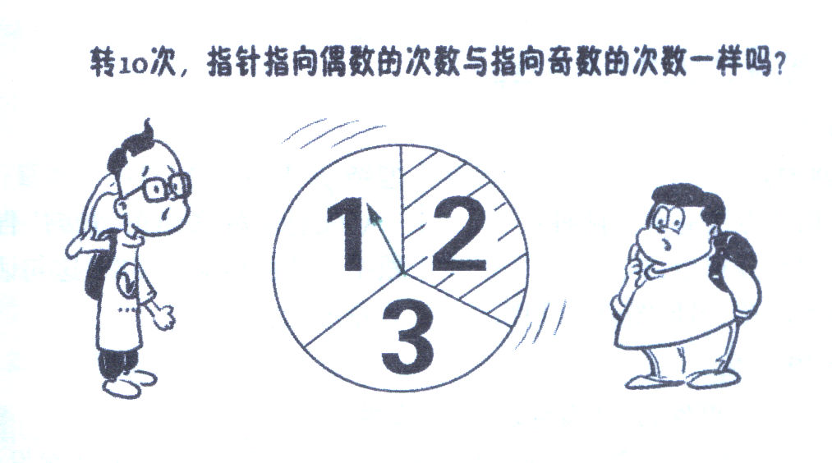
思考
●欲知答案如何，请看下节内容：
概率意义

Slide 26
作业

